Slide 1
Kamu Borç Stokun Yapısı ve Sorunları
R. Hakan ÖZYILDIZ
2026
hakanozyildiz@gmail.com

Slide 2
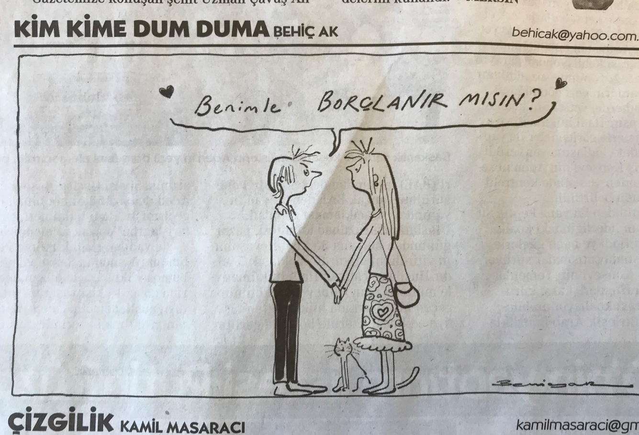

Slide 3
STOK...
Stok, hem iç hem de dış borç için, anapara ve anaparadan kaynaklanan kur farkı değerlerini içermektedir.
Faiz değerleri stok kapsamında yer almamaktadır.

Slide 4
Artık hepimiz borçluyuz

Slide 5
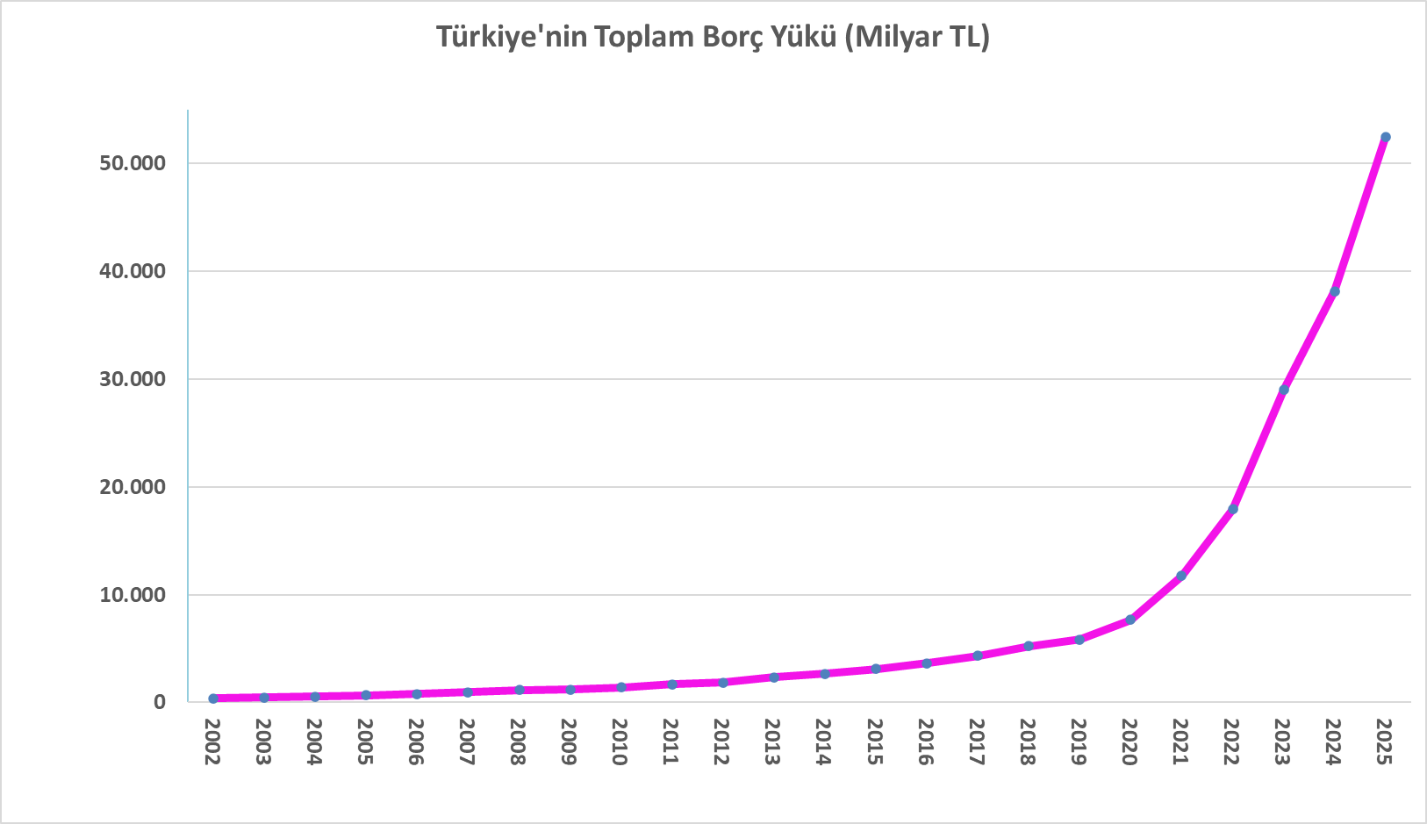
2009 yılında Türk Parası Kıymetini Koruma Hakkında 32 sayılı Kararda bir değişiklik yapıldı. Enerji özelleştirmeleri ve KÖİ projeleri için, döviz geliri olmayan şirketlere, dövizle borçlanma olanağı tanındı. 2017 sonrasında borçlar, kur ve enflasyon etkisiyle patladı.

Slide 6
Borçların büyük çoğunluğu özel sektörün

Slide 7
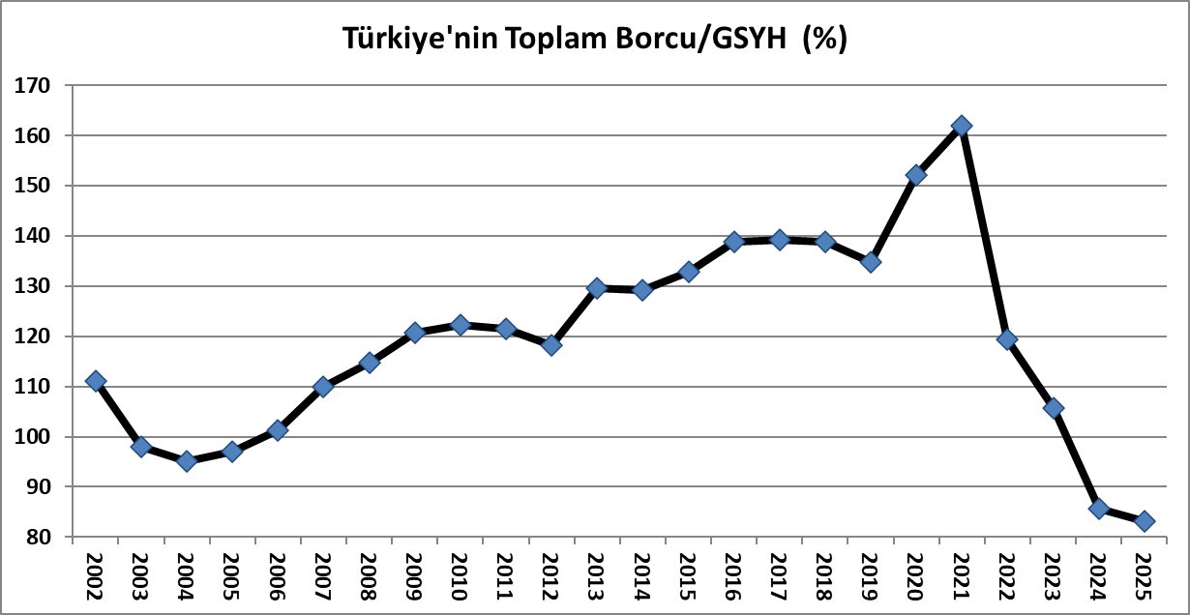
En kolay borç ödeme yöntemi savaş ve yüksek enflasyondur! Her ikisinin de sonucu yıkım ve yoksulluktur.

Slide 8
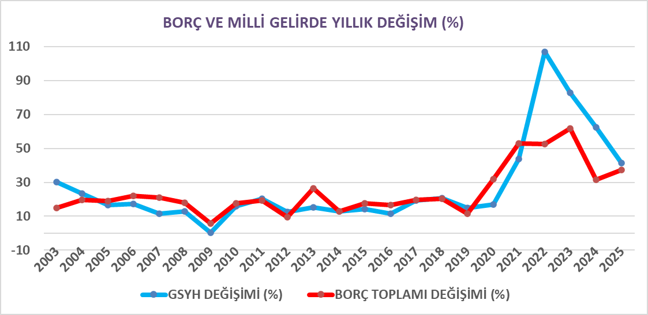
2020 yılında 5,1 trilyon lira olan GSYH büyüklüğü, 2022 yılında 15,3 triyon liraya, 2025 yılında 63 trilyon liraya çıkmış. Bildiğiniz gibi milli gelir hesaplanırken, bir yıl içinde üretilen tüm mal ve hizmetler fiyatlarıyla çarpılır. Toplamı milli geliri verir. Dolayısıyla nominal milli gelir büyüklüğü enflasyonu içerir.

Slide 9
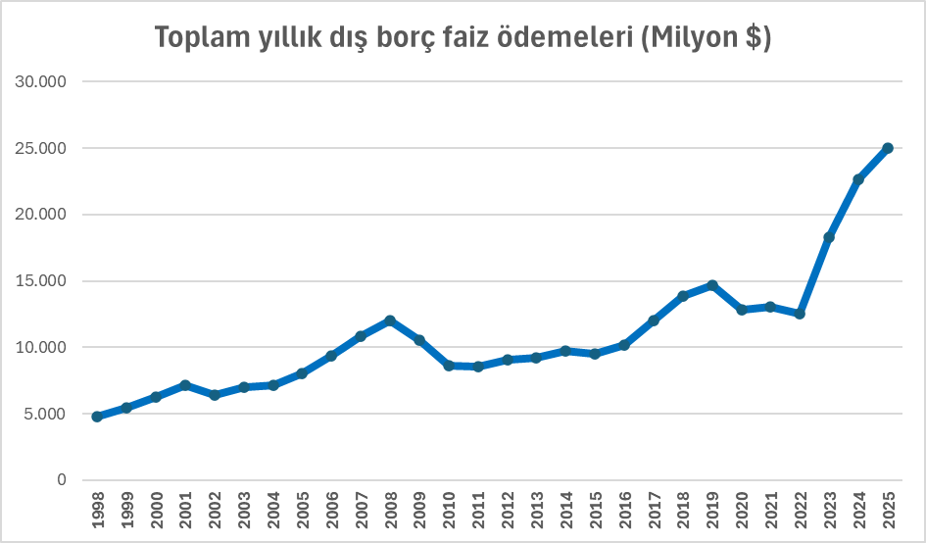
Reel borç oranı düşüyor ama dış borç faiz ödemesi tarihi zirvesinde. Ekonomi alınan borçla bu kadar döviz geliri yaratabiliyor mu?

Slide 10
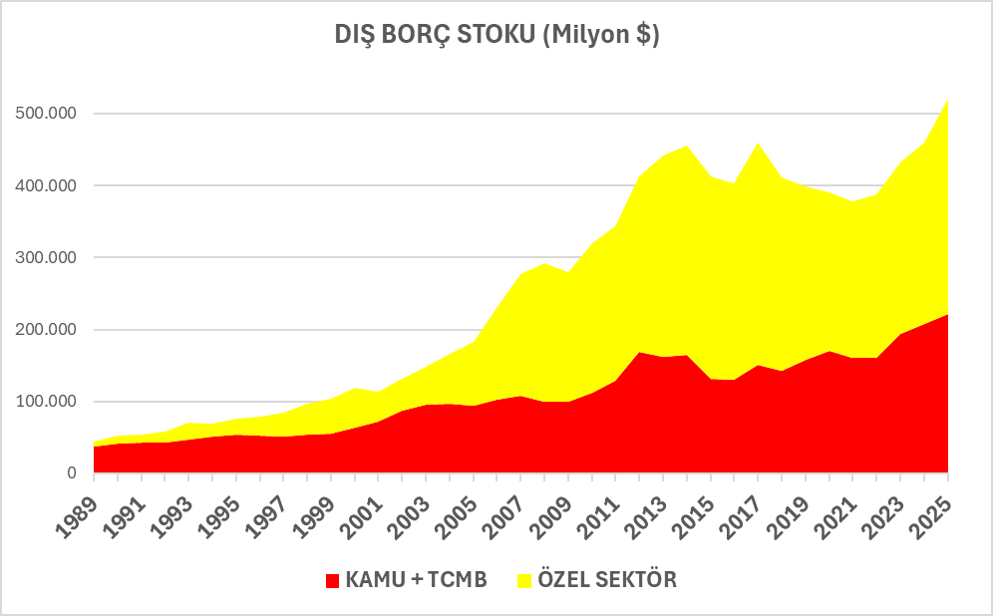
TCMB verilerine göre dış borçların çoğu özel sektöre ait. 2009 sonrası artışa dikkat.

Slide 11
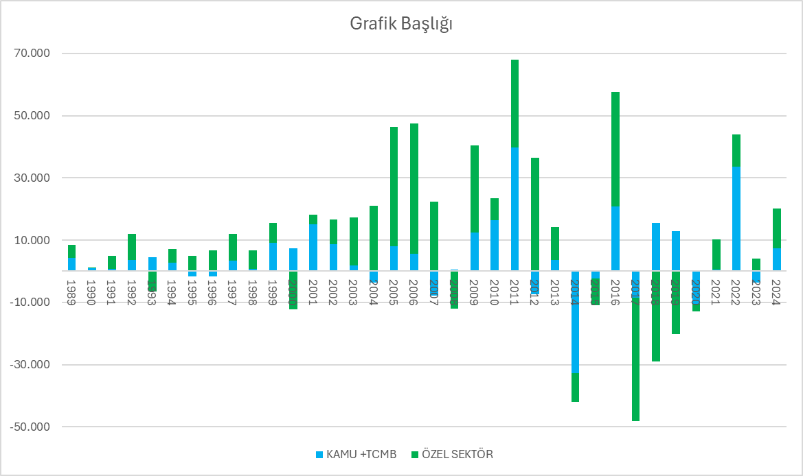
2018’e kadar özel sektör dövizle borçlanırken 2018 Rahip Krizi sonrasında yük kamuya geçmiş. 2023’ten sonra tekrar özel sektörün dövizli borçlanması artıyor.

Slide 12
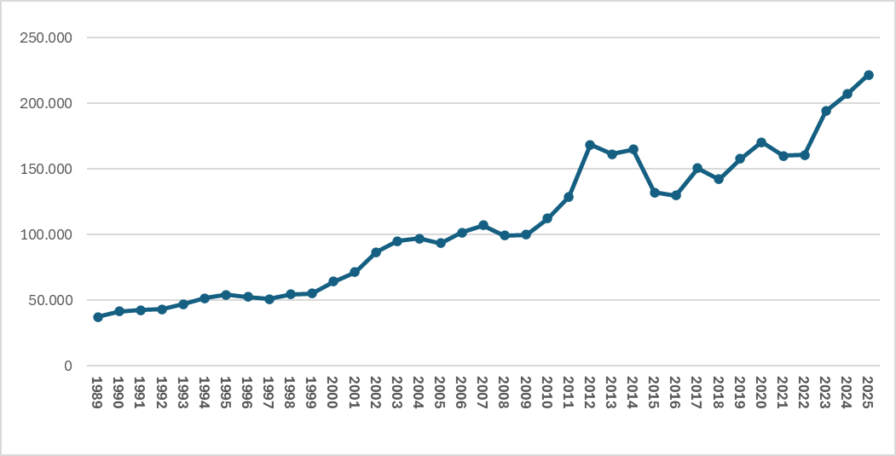
Hazine ve TCMB’nin dış borçlanması neden artıyor?

Slide 13
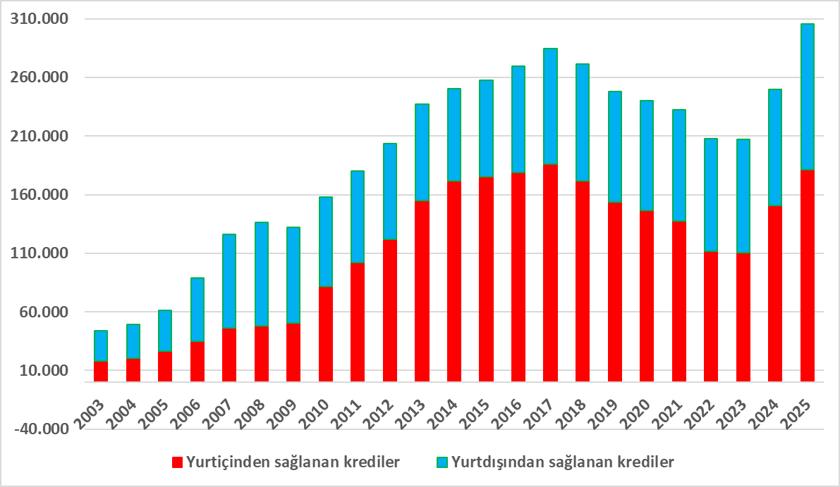
Borç ödemek için gelir lazım. Ama dövizli borç için döviz geliri olması gerekir. Şirketlerin dövizli borçlarının toplamı 306 milyar $. Bunun 181 milyar $’ı yurtiçindeki bankalardan alınan dövizli krediler.

Slide 14
Dış borcun döviz dağılımı (Milyon ABD $)

Slide 15
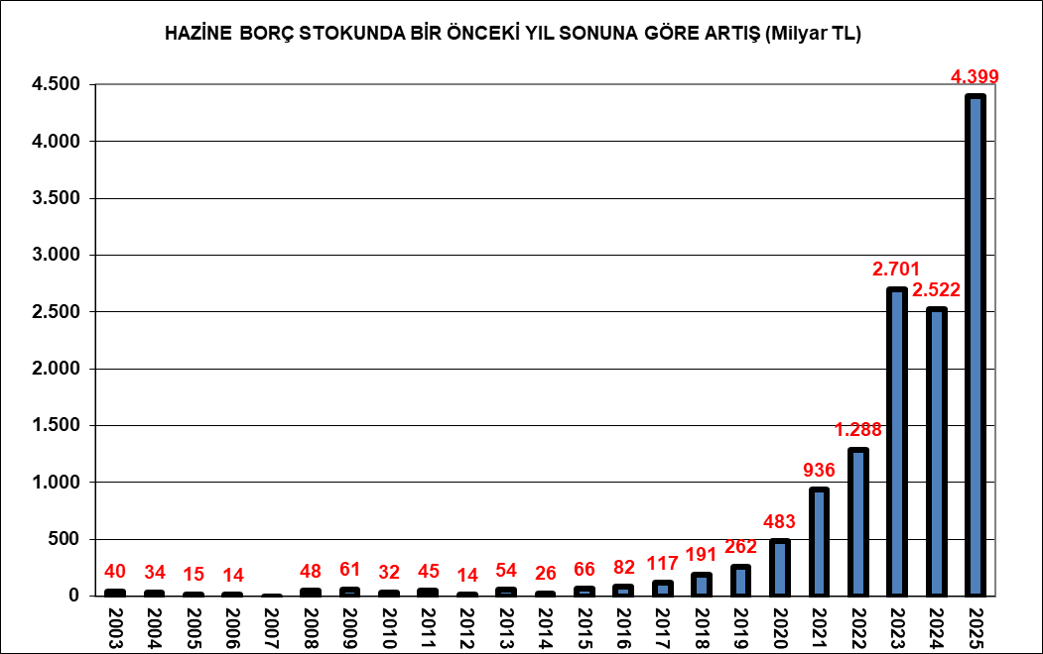
2017 yılından sonra; Rahip Brunson ve Pandemi krizleri ve deprem yaşandı

Slide 16
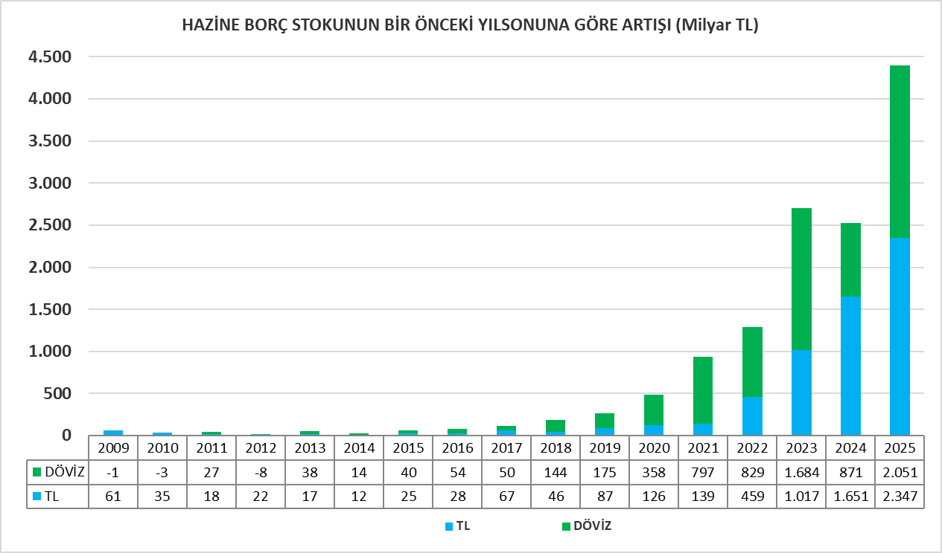
ARTIŞ ÖNCEKİ YILLARDA DÖVİZ AĞIRLIKLI. KUR ARTIŞ HIZI YAVAŞLAYINCA TL AĞIRLIKLI OLMUŞ.

Slide 17
Katlanma hızı artınca geri ödeme zorlaşıyor.

Slide 18
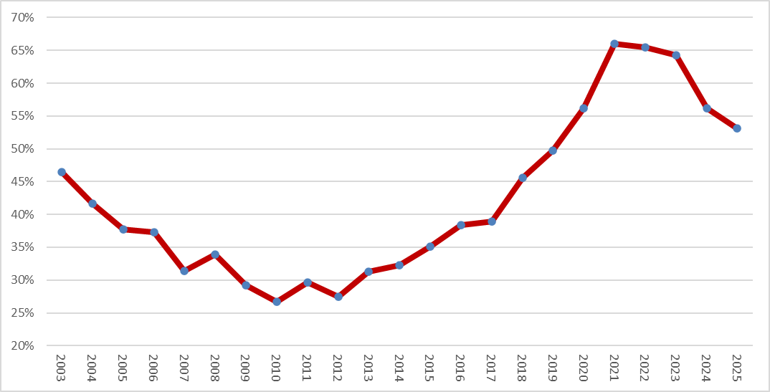
Hazine’nin borçlarının %53’ü dövizli borç. Gelirleri TL. Borçlar nasıl geri ödenecek?

Slide 19
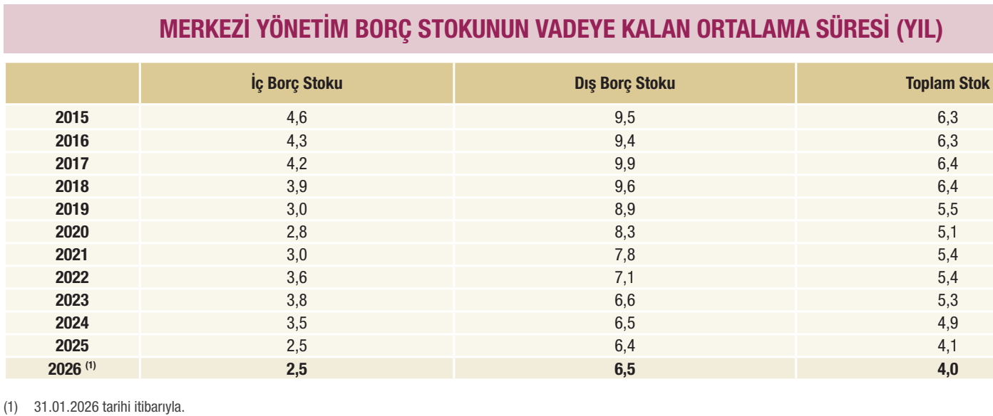

Slide 20
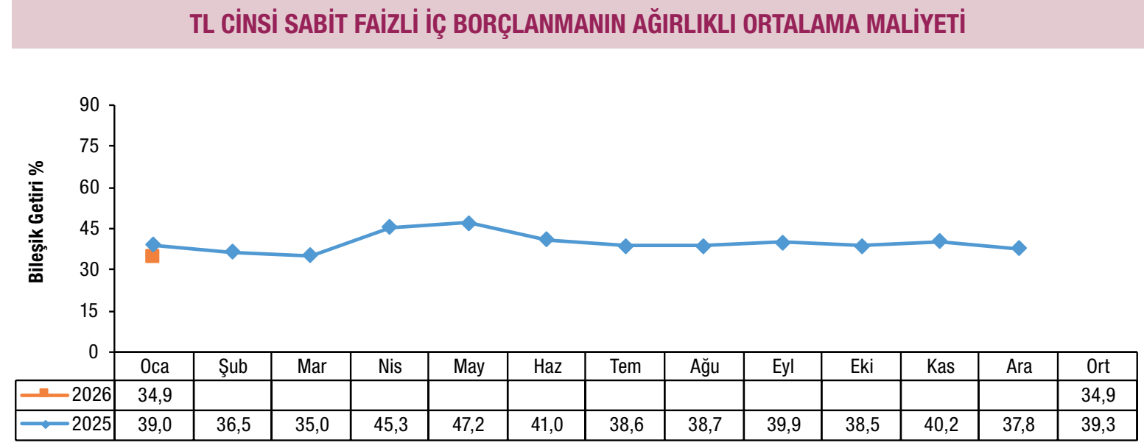

Slide 21
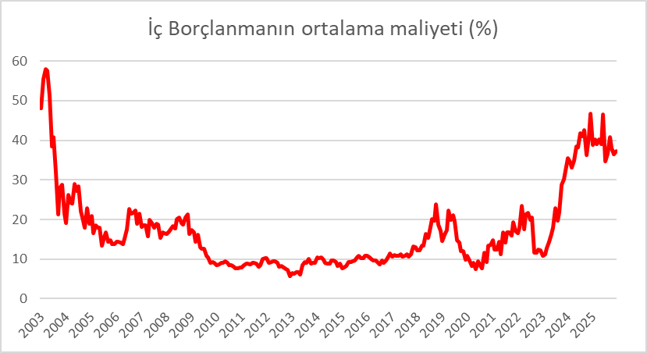

Slide 22
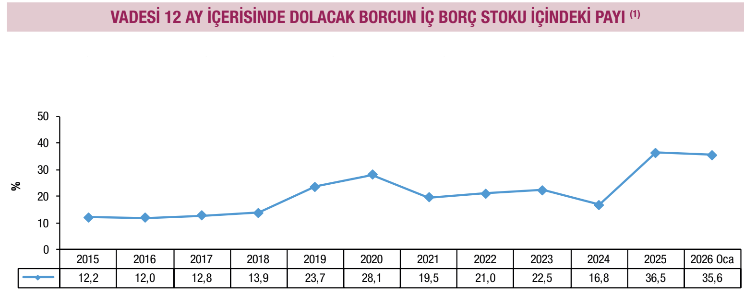

Slide 23
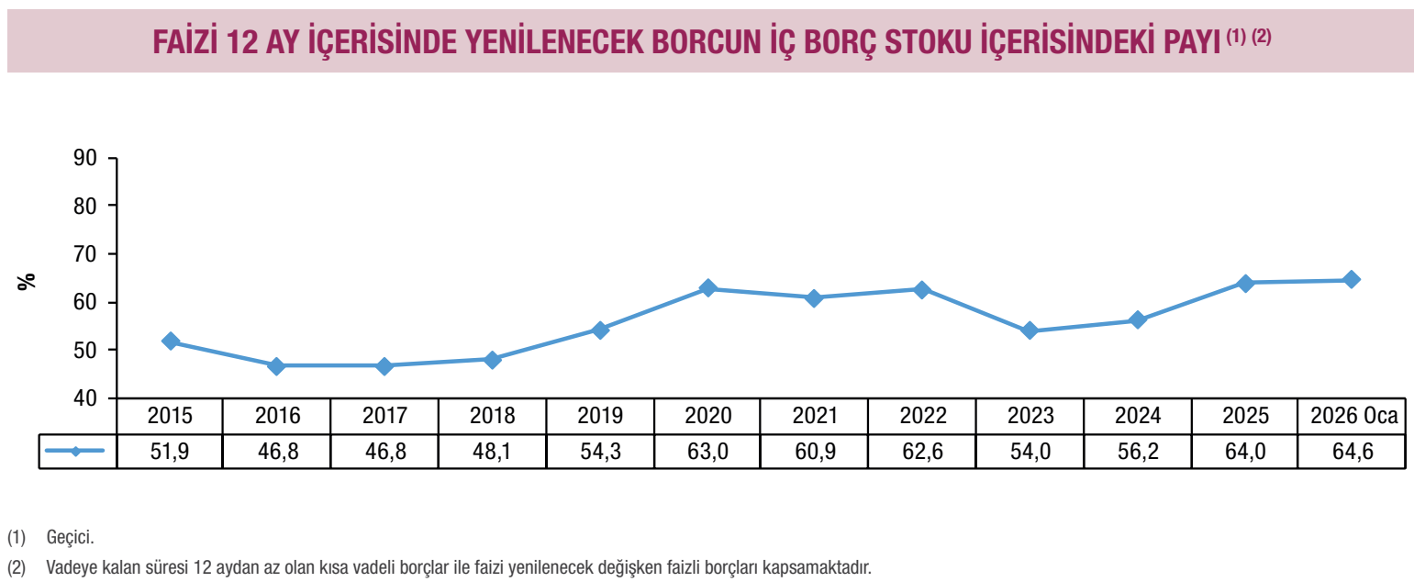

Slide 24
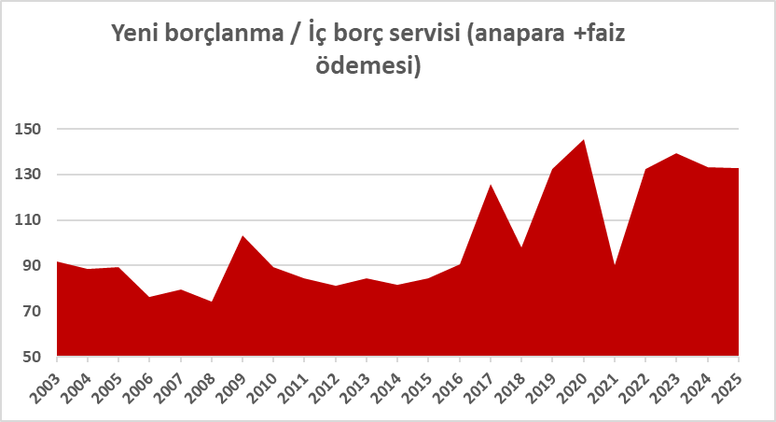
Hazine iç borç ödemesinden çok borçlanılıyor. Borç çevirme oranı %150’larda. Dışlama etkisi !

Slide 25
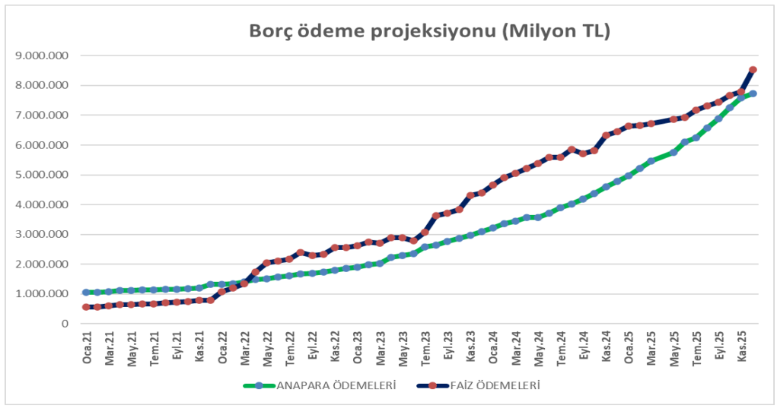
Kamu borç stokunun en sorunlu yanlarından birisi aşırı faiz yüküdür.

Slide 26
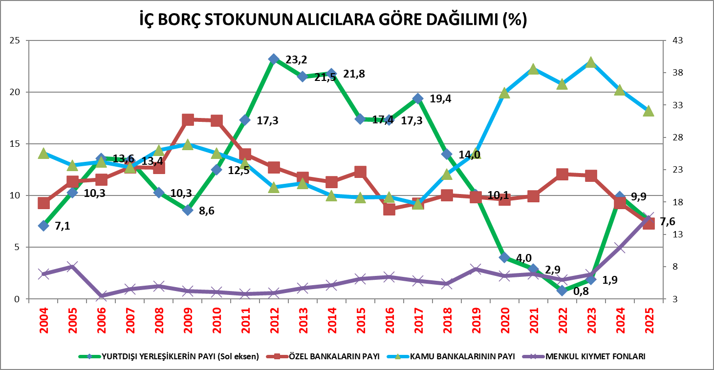
DİBS piyasasında bankalar ve tüzel kişiler kağıtların çoğunluğunu taşıyorlar. Yabancılar satıyor, kamu bankaları alıyor

Slide 27
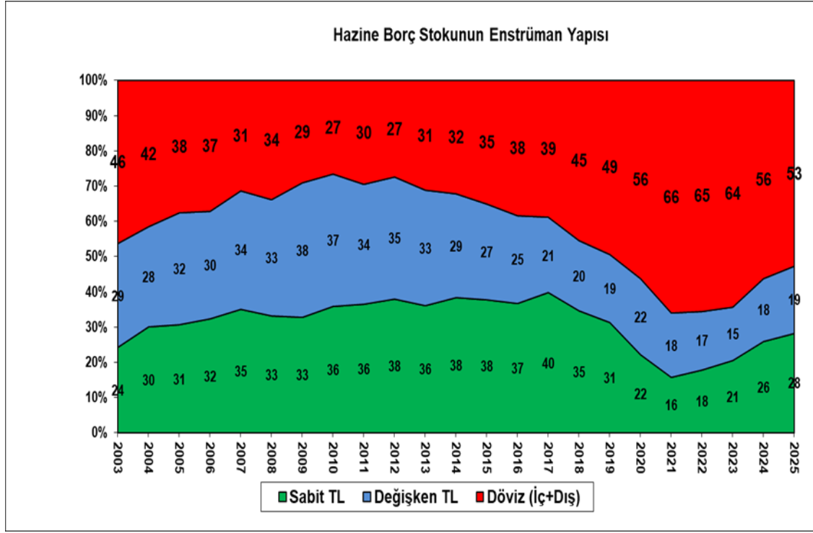
Stok’un sadece % 28’i sabit faizli TL enstrüman. Kur ve faiz değiştikçe stok da etkileniyor.

Slide 28
Kur ile fiyatlar arasındaki ilişki önemini koruyor.
“Sonuç olarak, 2001 yılı sonrasında döviz kurundan tüketici enflasyonuna geçişkenlik azalmakla ile birlikte, yeni fiyat endeksi döviz kuruna karşı 1994 temel yıllı endekse kıyasla daha duyarlı bir görünüm ortaya koymaktadır.” TCMB Enflasyon Raporu, 2006-I Shf. 19
Bu durumda; kurda olabilecek bir düzelme hareketi fiyatları ve sonuç olarak da beklentilere bağlı olarak, faizleri etkileyecektir.

Slide 29
Kur ve DİBS Faizleri arasındaki korelasyon yüksek
1 Mayıs 2001- 31 Aralık 2004 arası dönemde | DİBS Faizleri | Eurobond Spreadları | Döviz Kuru
DİBS Faizleri | 1 | 0,86 | 0,85
Eurobond Spreadleri | 0,86 | 1 | 0,63
Döviz Kuru | 0,85 | 0,63 | 1

Slide 30
Gelecekte borçlanmadaki azalma...
Siyaset yapma anlayışının değişmesine,
Vergilerde ve sosyal güvenlikte kayıt dışılıkla mücadeleye,
Nakit dışı borçlanmada olması gereken azalmaya,
Kamu mali disiplinin genel anlamda sağlanmasına, (Bütçe dışı kamunun yüklerinin azalması),
Reel faizlerdeki azalmaya, ve,
Ekonominin istikrarlı büyümesine,
En önemlisi beklentilerin iyi yönetilmesine bağlıdır.

Slide 31
Borcun Sürdürülebilirliği

Slide 32
Borcun Sürdürülebilirliği
Kamu borcunun sürdürülebilirliği, kamu borcunun sabit kalması ve/veya konuyla ilgili standart borç oranlarına bakılarak değerlendirmeler yapılmasının yanında, cari dönemde sürdürülen maliye politikasının borcun sürdürülebilirliğini ve/veya borç stokunun ödenebilirliğini sekteye uğratmadan gelecek dönemlerde de borçlanmanın sürdürülebilmesi olarak tanımlanmaktadır.
Borcun sürdürülebilirliğini etkileyen en önemli faktörler, piyasalarda oluşturulacak güven ortamı, borçlanma politikalarına verilecek politik destek ve borçlanma birimlerinin teknik kapasiteleri olarak belirmektedir.

Slide 33
Borç stoku nasıl oluşuyor? (2025- Milyar TL) (Faiz harcamaları = Net iç ve dış borçlanma + FDF; Fazla borçlanma kasada, rezerv olarak saklanıyor. Eksik borçlanma durumunda kasadan kullanım yapılıyor. Fazla borçlanma kasya atılıyor)
Bütçe
Gelirleri
13047
Faiz
Dışı
Denge
-156
Faiz dışı
Harcamalar
13203
Faiz harcamaları
1956
Net İç Borçlanma
2528
Net Dış Borçlanma
-5

Slide 34
Neden Faiz Dışı Fazla?
Kamu borç stoku yüksek ülkelerde;
Faiz dışı fazla:
Risk primini düşürmek.
Borcun sürdürülebilirliğini sağlamak,
Enflasyonist bekleyişleri ortadan kaldırmak,
Uygulanan ekonomi politikasının kredibilite sini arttırmak,
İstikrarlı bir büyüme ortamı yaratmak için.
Vazgeçilmez bir unsurdur.

